Slide 1
SCHÜLER- UND
BILDUNGSBERATUNG
Aufgaben und Tätigkeiten laut RS 22/2017

Slide 2
Schüler- und Bildungsberatung ist ein niederschwelliges Beratungsangebot
an Sekundarstufenschulen
Teil des standort- und clusterbezogenen Konzepts von IBOBB
(Information, Beratung, Orientierung für Bildung und Beruf)
Teil des psychosozialen Unterstützungs- und Beratungssystems am Schulstandort

Slide 3
Auswahl der Lehrerinnen und Lehrer für die SBB
Grundvoraussetzungen laut Rundschreiben (Berufserfahrung, Empathie, Kommunikations- und Beratungsfähigkeiten, Interesse für Beratung,…)
Erfolgreiche Teilnahme am schulartenübergreifenden Hochschullehrgang für SBB der jeweiligen Pädagogischen Hochschulen
Auswahl und Bestellung durch Schulleitung unter Einbeziehung des Kollegiums
Enthebung von der Tätigkeit unter Mitwirkung der PV aufgrund mangelnder Eignung oder Ausübung möglich

Slide 4
Aufgaben der Schüler- und Bildungsberatung
Information als Orientierungshilfe und Entscheidungsvorbereitung für den individuellen (weiteren) Bildungsweg
Individuelle Beratung und Vermittlung von Hilfe:
Laufbahn-/Bildungsberatung bei individuellen Fragen zum (weiteren) (Aus-) Bildungsweg und vorhandenen Optionen sowie externer Unterstützungsangebote
(Psychosoziale) Problemberatung bei Schwierigkeiten im Lernen und im sozialen Umfeld, die den schulischen Erfolg gefährden
Systemberatung für das Kollegium und Unterstützung der Schulleitung bei der Vernetzung der Beratenden am Standort
Keine Informationstätigkeit an zuführenden Schulen über eigenen Schulstandort!

Slide 5
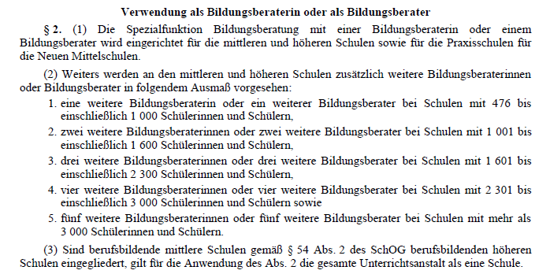



Anzahl der Schüler- und Bildungsberaterinnen und -berater

Slide 6
Schüler- und Bildungsberatung versus
Bildungs- und Berufsorientierung
Bildungs- und Berufsorientierung
= Unterricht (Unterstufe)
Vermittlung von Wissen und Aufbau von Kompetenzen für Bildungs- und Berufsentscheidungen
Impulse zur persönlichen Auseinander-setzung mit Fragen der Bildungs- und Berufswahl
Inanspruchnahme von externen Angeboten zur BBO
Schüler- und
Bildungsberatung
= Information
und Beratung
Laufbahnberatung
Psychosoziale Beratung
Systemberatung

Slide 7
Schulstandortorientiertes Konzept von Information,
Beratung und Orientierung (Unterstufe)
BBO-Unterricht
alle Lehrpersonen
(Fortbildungsmaßnahmen)
(BOKO)
Praxiserfahrung
Unterricht
Koordination
Information
Beratung
Schüler- und Bildungsberatung

Slide 8

Weitergabe von Informationen …
… in den jeweils ersten Klassen über Aufgaben, den Tätigkeitsbereich und die Erreichbarkeit der Schüler- und Bildungsberatung am Schulstandort
… spätestens im vorletzten Schuljahr vor schulischen Abschlüssen oder Übergängen über empfehlenswerte Vorgehensweisen zur Gestaltung eines individuellen Orientierungs- und Entscheidungsprozesses zur Verfügung stehenden Unterstützungs-, Informations- und Beratungsangebote
… spätestens zu Beginn des letzten Schuljahres vor Abschlüssen oder Übergängen über nachfolgend mögliche Bildungswege und -optionen
… jeweils in den letzten beiden Schulstufen in allen Schularten, jedenfalls aber auch in der 7. und 8. Schulstufe; siehe auch RS Nr. 17/2012 zur Bildungs- und Berufsorientierung
… je nach Schulform und den dabei vorgesehenen Wahlmöglichkeiten und Entschei-dungsnotwendigkeiten (z.B. Schulformenwahl ab der 3. Klasse AHS oder AHS-Oberstufe, Kurse zur Vorbereitung auf die Berufsreifeprüfung in der Berufsschule etc.)

Slide 9
Was es für eine gute Bildungs- und Berufswahl braucht …
… sind Bildungs- und Berufswahlkompetenzen, die vor allem in der aktiven Auseinandersetzung mit dem Thema Bildungs- und Berufswahl aufgebaut werden.
z.B. sich selbst, seine Fähigkeiten, Interessen und Neigungen gut zu kennen und eine Passung mit entsprechenden Ausbildungen herstellen zu können
z.B. eine Vorstellung davon zu entwickeln, in welchem Bereich man einmal arbeiten möchte und auch wie eine gute Work-Life-Balance aussehen könnte
z.B. mit divergierenden Entscheidungsgrundlagen gut umgehen zu können (z.B. unterschiedliche Vorstellungen von Heranwachsenden und Eltern oder eigener Wunsch)
WAS LEHRPERSONEN berücksichtigen sollten:
… Bildungs- und Berufswegentscheidungen fallen in die Zeit der Pubertät bzw. Adoleszenz und das bringt gewisse Herausforderungen mit sich …

Slide 10
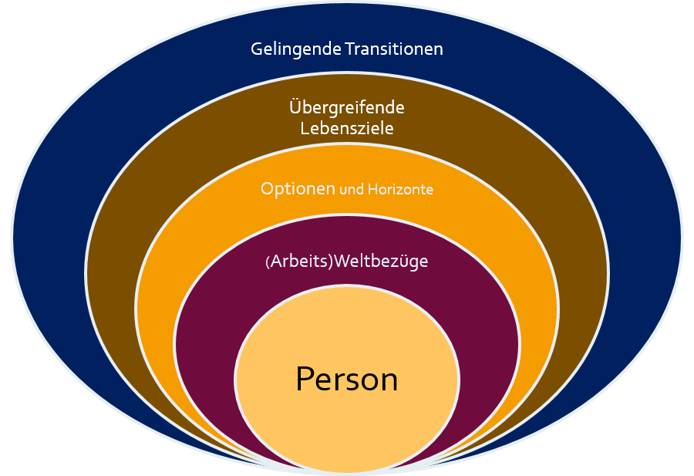
Laufbahnberatung – Unterstützung im Kompetenzerwerb für Bildungswegentscheidungen
5 Dimensionen für den Erwerb von Bildungs- und Berufswahlkompetenzen –
„Person“, „(Arbeits-)Weltbezüge“, „Optionen & Horizonte“, „Übergreifende Lebensziele“ und „Gelingende Transitionen“

Slide 11
Bildungs- und Berufswahlkompetenzen
PERSON: Kompetenzen, um sich selbst zu verstehen, seine Fähigkeiten, Neigungen und Eignungen zu kennen und sich als in Entwicklung befindliche Person zu begreifen
(ARBEITS-)WELTBEZÜGE: Kompetenzen, um Gesellschaft, Wirtschaft und Arbeitswelt sowie deren Beziehungen untereinander zu verstehen, in einer sich rasch verändernden, unsicheren und komplexen Welt handlungsfähig zu sein und an der Gesellschaft durch Ausbildung und Berufstätigkeit teilhaben zu können
OPTIONEN & HORIZONTE: Kompetenzen, um Ausbildungswege, Berufsfelder und Berufsoptionen zu erkunden und sich in Beziehung dazu zu setzen; weiters um regionale, nationale/internationale Möglichkeiten im Bereich von Ausbildung/Beruf auszuloten
Übergreifende (Lebens-)ZIELE: Kompetenzen, um implizite und explizite Vorstellungen von einem gelingenden Leben zu entwickeln und diese mittels passender Ausbildung(en) und Beruf(e) umzusetzen
Gelingende TRANSITIONEN: Kompetenzen, um die eigene Bildungs- bzw. Berufslaufbahn zu planen, zu gestalten und ein Leben lang offen für notwendige Weiterentwicklungen und Adaptierungen zu bleiben

Slide 12
Mitwirkung an Programmen zur
Bildungs- und Berufsorientierung
Beratung im Rahmen des Einsatzes des Bildungs- und Berufsorientierungstools in der 7. Schulstufe (MS, AHS-Unterstufe)
Durchführung des Programms 18plus und Beratung der Schülerinnen und Schüler, Weitervermittlung an Psychologische Studierendenberatung und ÖH (OS)
Information über AusBildung bis 18 (Ausbildungspflicht)
Information über Bildungs- und Berufsorientierungsmessen und externe Anbieter und Tools (AK, WKO, AMS, …)
Informationen über Aufnahmemodi und -fristen im tertiären Bereich (FH, PH, Unis, …)
Enge Zusammenarbeit mit einschlägigen Informations- und Beratungseinrichtungen (BIZ, AMS, WKO, ÖH, …)

Slide 13
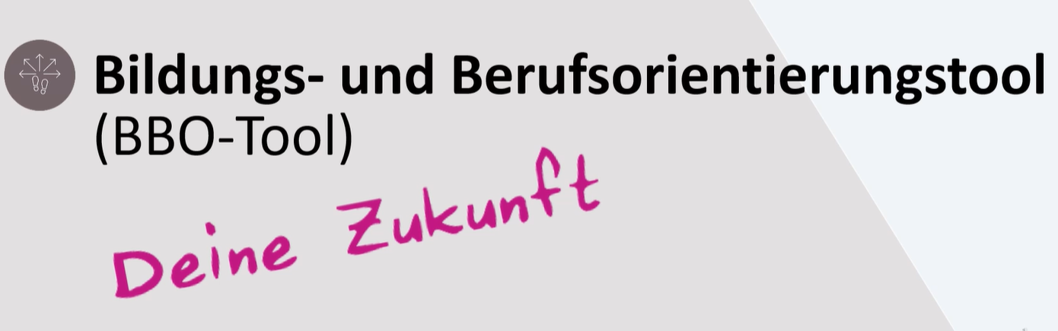
Das BBO-Tool (Bildungs- und Berufsorientierungstool)
Wissenschaftlich fundierter Online-Fragebogen für Schülerinnen und Schüler der 7. Schulstufe als Auftakt des Bildungs- und Berufsorientierungsprozesses (Abfrage vorhandener BBO-Kompetenzen, schulischer Fächerinteressen sowie von Laufbahngefährdungen)
Zielsetzung: möglichst früher Start des BBO-Prozesses, Sensibilisierung für Laufbahnfragen, Generierung von Ergebnissen zur Weiterarbeit im BBO-Unterricht sowie zur individuellen Beschäftigung mit BBO (AB, Beratung…)
Ergebnisse:
  Individuelle Handlungsvorschläge für Schülerinnen und Schüler zu empfehlenswerten Schritten hin zu einer passenden Berufs- und Schullaufbahnentscheidung
  Aggregierte Klassenergebnisse mit Ansatzpunkten für Gestaltung eines individualisierten BBO-Unterrichts
Fragebogen abrufbar unter DeineZukunft.ibobb.at (Passwort erforderlich)

Slide 14
Rolle der Schüler- und Bildungsberaterinnen und -berater
im Rahmen des Einsatzes des BBO-Tools
Informiertheit über das Tool und seine Zielsetzungen
Einbindung ins BBO-Team (idealerweise BBOLE, BOKO, SBB) bei seiner Umsetzung
Eventuell Unterstützung der durchführenden Lehrkräfte (die für BBO zuständig sind bzw. Klassenvorstände)
Beratungen bei Gefährdungen (gelbe/rote Ampel bei individuellen Ergebnissen) und Weiterverweisung an Schulpsychologie und andere Unterstützungssysteme
https://portal.ibobb.at/unterrichtsthemen/bbo-tool

Slide 15
Mitwirkung an der AusBildung bis 18
Information über AusBildungspflicht bis zum vollendeten 18. Lebensjahr und (alternativer) Möglichkeiten von Bildungswegen und -abschlüssen
Weiterverweisung ans Jugendcoaching bei Abbruchs- und Ausgrenzungsgefährdung (Berufsschulen: Lehrlingscoaching!)
Unterstützung der Jugendcoaches beim Erstellen des Perspektiven- und Betreuungsplans
Generell: Verhinderung von Ausbildungsabbrüchen durch rechtzeitige Intervention und Unterstützung
https://ausbildungbis18.at/ und https://ausbildungbis18.at/kost/bundeskost/

Slide 16
18plus - Berufs- und Studienchecker
Interministerielles Programm zur Unterstützung der Studien- und Berufswahl
Programm ermöglicht Selbsteinschätzung zur Studien- und Berufswahl sowie das Kennenlernen zahlreicher weiterführender Informations- und Beratungsangebote
Fragebogen 18plusWEGWEISER mit Online-Auswertung und individuellen Empfehlungen
Bestehend aus 4 Modulen (siehe nächste Folie)
Einzel- und Kleingruppenberatung durch Psychologische Studierendenberatung oder regionale Partner
Praxiskontakte > Exkursionen zu BerufsInfoZentren (BIZ) des AMS etc.
Derzeit wird eine App für 18plus entwickelt.
Websites: www.wegweiser.at; www.18plus.at ; www.studien-navi.at

Slide 17
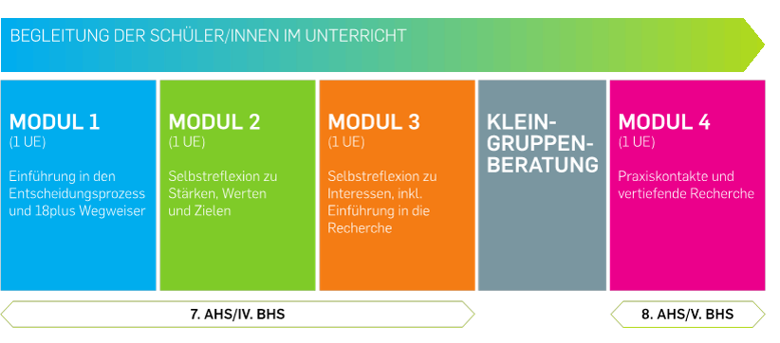
18plus - Berufs- und Studienchecker
Die Begleitung und Unterstützung der Schülerinnen und Schüler durch das Programm 18plus ist folgendermaßen strukturiert:

Slide 18
Schüler- und Bildungsberatung ist weiters…
…eine kompetente niederschwellige, schuleigene Erstanlaufstelle für psychosoziale Problemlagen!
SSB unterstützt SL bei der Zuweisung/Empfehlung von geeigneten psychosozialen Unterstützungssystemen
Schulpsychologie, Jugendcoaching, Schulsozialarbeit, Schulärztinnen und Schulärzte, Individuelle Lernbegleitung im Rahmen der SOST (ILB), Kinder- und Jugendhilfe (KJH),…

Slide 19
Beratung bei psychosozialen Problemen
Erste Anlaufstelle bei persönlichen Krisen und familiären Problemen, die die Bildungslaufbahn bzw. den Lernerfolg gefährden
Beratung bei psychosozialen Problemen & Lern- /Motivationsschwierigkeiten
Vermittlung von Hilfe und Unterstützung durch andere Institutionen
…basierend auf den Grundsätzen der Beratung wie
Vertrauen, Empathie und Beziehungsorientiertheit
Ressourcen- und Stärkenorientierung (im Sinne einer gestärkten Selbstwirksamkeit)
Unparteilichkeit & Verschwiegenheit

Slide 20
Wissenswertes zur Beratung
Beratung = intensivierter Kommunikationsprozess zwischen einem Ratsuchenden und einem Beratenden
Ratsuchende bringen ihre lebensweltlichen und sozialen Kontexte sowie ihre spezifischen Problemverarbeitungsmuster mit.
Aufgabe von Beratenden ist es, einen vertrauensvollen Rahmen herzustellen, in dem sich der/die Ratsuchende selbst reflektieren und verändern kann.
(Gute) Beratung stärkt Selbstwirksamkeit und Entscheidungsfähigkeit und wirkt auf individuelle Denk-, Handlungs- und Bewältigungsmuster konstruktiv ein.
(Erfolgreiche) Beratung unterstützt Veränderungsprozesse, gibt Orientierung und vergrößert Handlungsspielräume > Empowerment, persönliches Wachstum, konstruktiver Umgang mit Krisen

Slide 21
Beitrag der Schüler- und Bildungsberatung zur psychosozialen Gesundheit
Definition von psychosozialer Gesundheit:
Zustand des Wohlbefindens, in dem ein Mensch seine Fähigkeiten ausschöpfen, die normalen Lebensbelastungen bewältigen sowie produktiv arbeiten kann und im Stande ist, etwas zu seiner Gemeinschaft beizutragen. Psychosoziale Gesundheit ist ein vielschichtiger Prozess, der neben individuellen Aspekten maßgeblich von sozialen, wirtschaftlichen, kulturellen und natürlichen Umweltfaktoren beeinflusst wird. (Vgl. WHO Mental Action Plan 2013-2020, Gesundheitsziele Österreich Langfassung 2012)
Die psychosoziale Gesundheit von Heranwachsenden ist in gesellschaftlichen Krisen zahlreichen Gefährdungen ausgesetzt. Belastungen sind im Steigen begriffen.
Beratung kann jeweils jene Einflussfaktoren, die negative Auswirkungen auf psychosoziale Gesundheit haben, abfedern. SBB ist dafür eine Erstanlaufstelle!

Slide 22
Einige Befunde aus der HBSC-Studie 2021/22 zur psychosozialen Gesundheit
Wesentlich mehr Mädchen als Burschen leiden an häufigen psychischen oder physischen Beschwerden (Gereiztheit, Einschlafschwierigkeiten, Nervosität, Zukunftssorgen, …)
Mädchen zeigen in allen Altersgruppen ein weniger gutes emotionales Wohlbefinden als Burschen.
Bei Mädchen häuft sich in den höheren Schulstufen die subjektive Stressbelastung.
Die schulische Belastung steigt, je älter Schülerinnen und Schüler werden: in der 11. Schulstufe fühlen sich 64% der Mädchen und 50 % der Burschen ziemlich oder stark durch die schulischen Anforderungen belastet.
10% der Mädchen und 7% der Burschen zeigen eine problematische Nutzung von sozialen Medien („Social Media Disorder“: 33% 3-4 Stunden und 38% 5 oder mehr Stunden Nutzung pro Tag!).
BMASGPK: Gesundheit und Gesundheitsverhalten von österreichischen Schülerinnen und Schüler. Ergebnisse der WHO-HBSC-Survey 2021/22, Wien

Slide 23
Systemberatung
Unterstützung der Schulleitung bei der Koordination der psychosozialen Beratung an der Schule
Förderung der Vernetzung und interdisziplinären Zusammenarbeit zwischen Beraterinnen und Beratern an und außerhalb des Schulstandorts
Information und anlassbezogene Beratung der anderen Lehrerinnen und Lehrer über inner- und außerschulische psychosoziale Unterstützungssysteme
TIPP: Namen, Fotos und Kontaktdaten aller für den Schulstandort zuständigen Beraterinnen und Berater für alle gut sichtbar machen (Nähe Konferenzzimmer oder Direktion)
Und: Regelmäßiger Austausch mit anderen Schüler-/Bildungsberater/innen, Schulärztinnen und Schulärzten, Schulpsychologinnen und Schulpsychologen, Jugendcoaches & Klassenlehrerinnen und Klassenlehrer

Slide 24
Überblick über psychosoziale Beratungssysteme
Jugendcoaches
(ab individuellem 9. SBJ)
Schulpsychologinnen und Schulpsychologen
Schüler- / Bildungs- beratung
Schulsozialarbeiterinnen und Schulsozialarbeiter
(so vorhanden)
Schulärztinnen und Schulärzte
Kinder- und Jugendhilfe
Außerschulische Beratungsinstitutionen
(Safer Internet, Die Möwe etc.)

Slide 25
Qualifikation der Schüler- und Bildungsberaterinnen und -berater und laufende Unterstützung
Absolvierung des Hochschullehrgangs für Schüler- und Bildungsberatung nach einheitlichem Rahmencurriculum (Erlass 2021-0.436.607) im Ausmaß von 12 ECTS an einer Pädagogischen Hochschule
Teilnahme an jährlich mind. einer regionalen oder überregionalen Fortbildungsveranstaltung
Unterstützung durch
Landes- und Bundes-ARGE-Leitungen für SBB (siehe Website der Schulpsychologie)
ibobb-Verantwortliche in den Bildungsdirektionen
BMB (Website der Schulpsychologie, Handreichungen, Folder und Veranstaltungen)

Slide 26
Rundschreiben und Erlässe
Grundsatzerlass für Schüler- und Bildungsberatung, Rundschreiben Nr. 22/2017
Grundsatzerlass für Berufsorientierungskoordination, Rundschreiben Nr. 30/2017
Informations- und Umsetzungserlass zur Ausbildungspflicht bis 18
GZ BMB-25.075/0021-II/1/2016

Slide 27
Kontakt und weitere Informationen
Abteilung Schulpsychologie, psychosoziale Unterstützung und schulärztlicher Dienst,
Schüler- und Bildungsberatung
www.schulpsychologie.at > Schüler- und Bildungsberatung
www.ibobb.at
Portal ibobb
www.18plus.at
www.ausbildungbis18.at

